Slide 1

دورة بعنوان
أخلاقيات وواجبات البحث العلمي
إعداد وتقديم
الدكتورة آمنة الطيب

Slide 2

أخلاقيات البحث العلمي :
هناك مقومات أساسيه وشروط جوهريه لأي بحث علمي جاد يرجى له النجاح وتحقيق الأهداف :
1- مقومات ترتبط بأخلاقيات الباحث وسماته .
2- ومقومات تتعلق بخصائص البحث العلمي ذاته وشروطه .

Slide 3

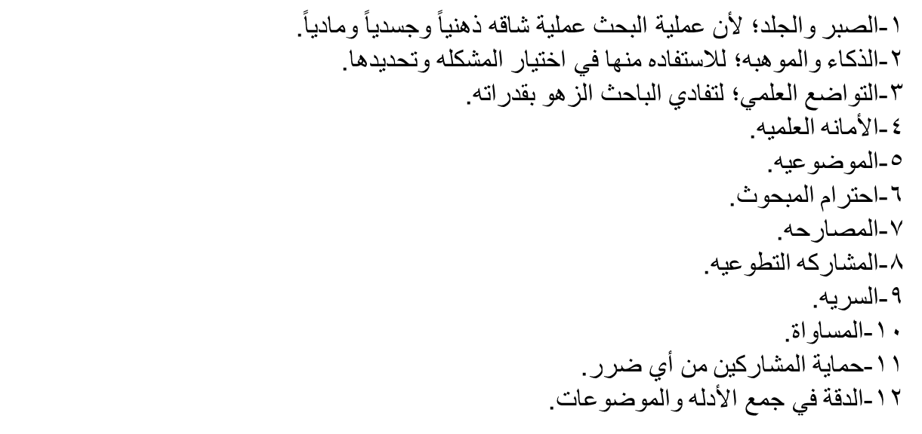

Slide 4


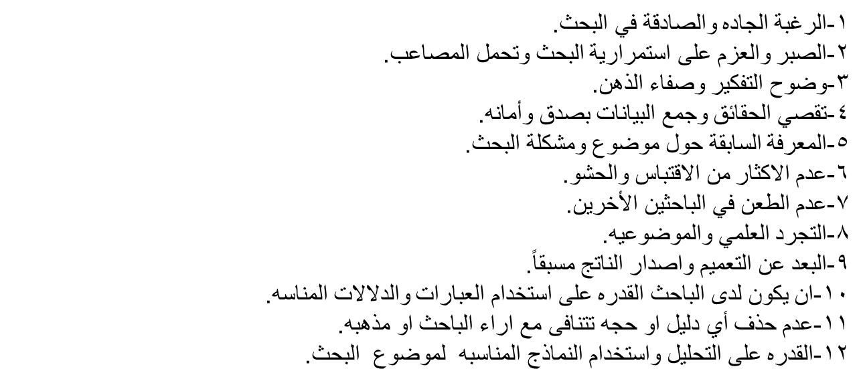

Slide 5

أولاً : أخلاقيات الباحث العلمي وسماته :
الوفاء لكل من قدم له يد العون والمساعدة في مجال بحثه.
الأمانه العلميه.
التواضع العلمي.
العدول عن الرأي إذا ما توافرت أراء قيمة مختلفة.
سعة الإطلاع.
الواقعية والموضوعية.
مراعاة الخصوصية.
احترام المبحوث.
المصارحة.
المشاركة التطوعية.
السرية.
حماية المشاركين من أي ضرر.

Slide 6

ثانياً: أخلاقيات البحث العلمي
هناك مجموعة من المعايير الأخلاقيه التي تصاحب كل مرحلة من تلك المراحل .
وعلى الباحث أن يكون ملماً بتلك المعايير والقيم فالبحث العلمي إذن عملية أخلاقيه بالإضافة إلى أنه عملية منهجية تؤدي إلى اكتساب المزيد من المعرفة عن الظواهر المختلفة وحل ما يواجهنا من مشكلات في جميع المجالات ؛ لذا فإن للباحث العلمي مواصفات أخلاقيه يجب أن يكون متسلحاً بها جنباً إلى جنب مع المواصفات المعرفية والمنهجية ومن هذه المواصفات الأخلاقية :
الأمانة والصدق والموضوعية .

Slide 7

أهم المبادئ المتصلة بالبحث العلمي :
1. المبادئ الأخلاقية المصاحبة لتخطيط البحث:
الأمر الأول : ألا تكون خطة بحثه بمثابة نسخة مكررة طبق الأصل من دراسة أخرى سابقة بالشكل الذي يلقي ضلالاً من الشك على أمانة الباحث العلمية .
الأمر الثاني : ألا يكون هناك احتمال بأن تؤدي الدراسة المراد إجراؤها إلى الحاق ضرر ظاهر أو محتمل بأشخاص آخرين.
2 . المبادئ الأخلاقية المصاحبة لعملية جمع البيانات :
تنشأ معظم المشكلات الأخلاقية في الفترة التي يقدم فيها الباحث على تجميع بياناته من المشاركين في الدراسة فتلك المرحلة بمثابة موقف صعب يحتاج فيه الباحث الى أن يوازن بين العديد من القرارات التي تبدو متعارضة مع بعضها وخصوصاً تلك التي تتصل بالأضرار المحتمل حدوثها للأفراد المشاركين في الدراسة .

Slide 8

الأخطاء الكامنة في البحث التربوي :
ترجع الأخطاء الكامنة في البحث التربوي الى مصدرين هما:
المصدر الأول : أخطاء ترجع إلى الباحث وأهمها :
عدم اتباع الاجراءات بدقة :
على الرغم من تحديد الإجراءات في خطة البحث , الا أن الباحث قد يحدث تغيراً ما في خطوة من الخطوات , نتيجة لبعض الظروف التي تفرض نفسها على الباحث.
المصدر الثاني : أخطاء تعزى الى أفراد عينة الدراسة .

Slide 9


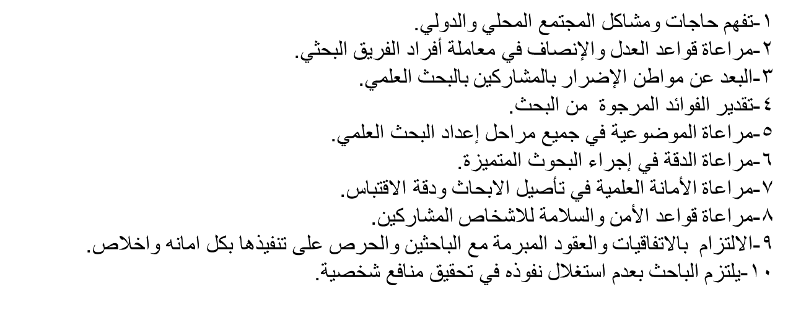

Slide 10
معوقات البحث:
قلة المخصصات المالية للبحوث التربوية.
نقص التدريب على البحث التربوي.
عدم وضع نتائج البحوث القائمة على أصول علمية موضع التطبيق.
انخفاض الموثوقية في البحث التربوي.
عدم وجود البيئة المناسبة لإجراء البحوث سواء من حيث الإمكانات أو التقبل أو الوعي بأهميتها.
وجود صعوبات ادارية تحول دون استخدام بعض التصميمات التجريبية.
إجراء التجربة تحت ظروف مصطنعة لا تمثل الواقع التعليمي .
الظواهر التربوية والنفسية والاجتماعية ظواهر معقدة ومتداخلة ودراستها تحتاج الى جهود كبيرة ودقة في ضبط المتغيرات.
افتقار البحث التربوي الى سياسة واستراتيجية توجهانه.
افتقار ابحث التربوي للإبداع والأصالة.
معوقات ذات علاقة بالظروف العامة للبحث التربوي.

Slide 11


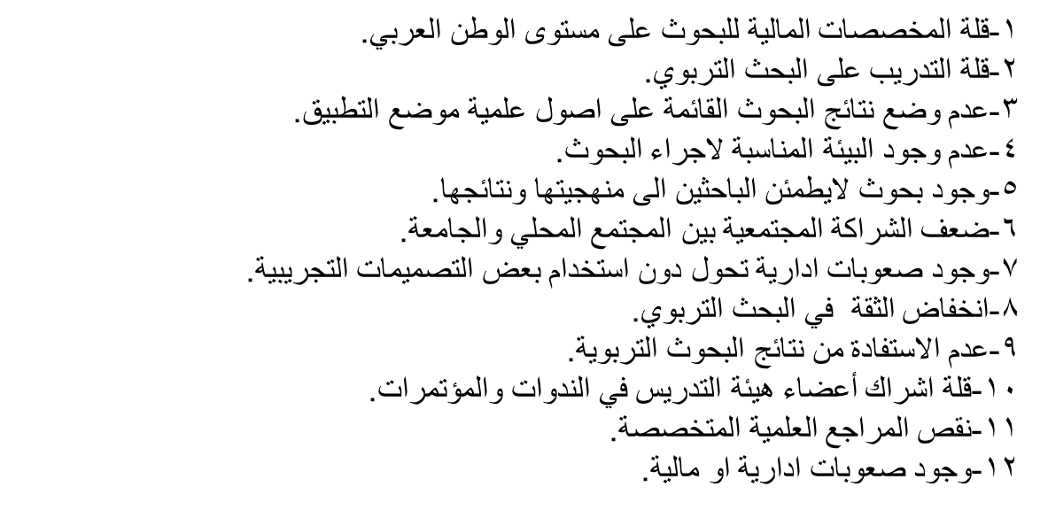

Slide 12


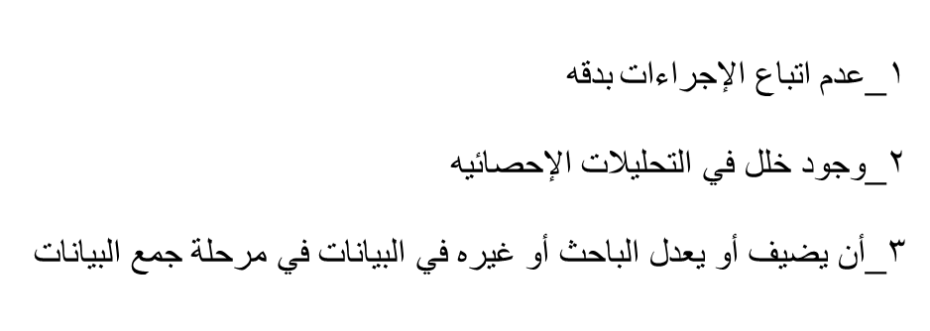

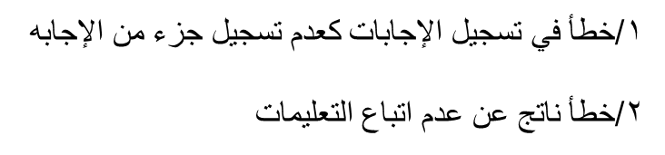



Slide 13

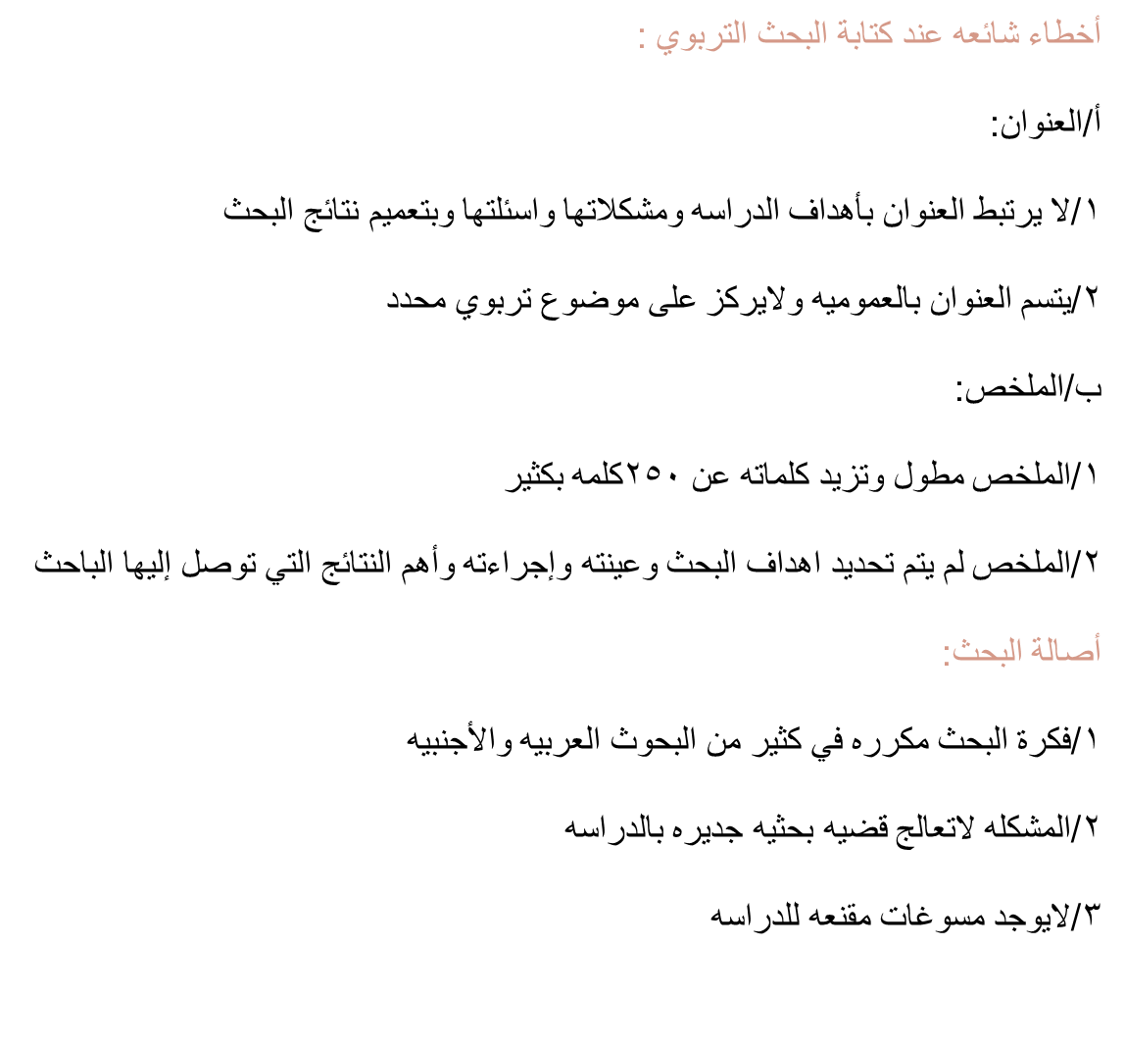

Slide 14

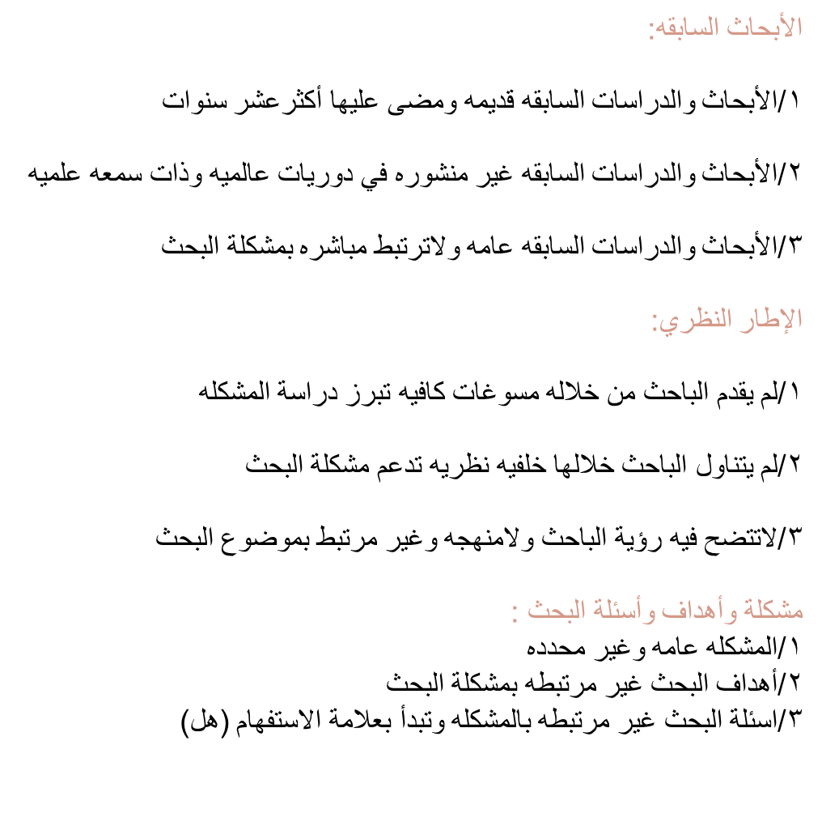

Slide 15

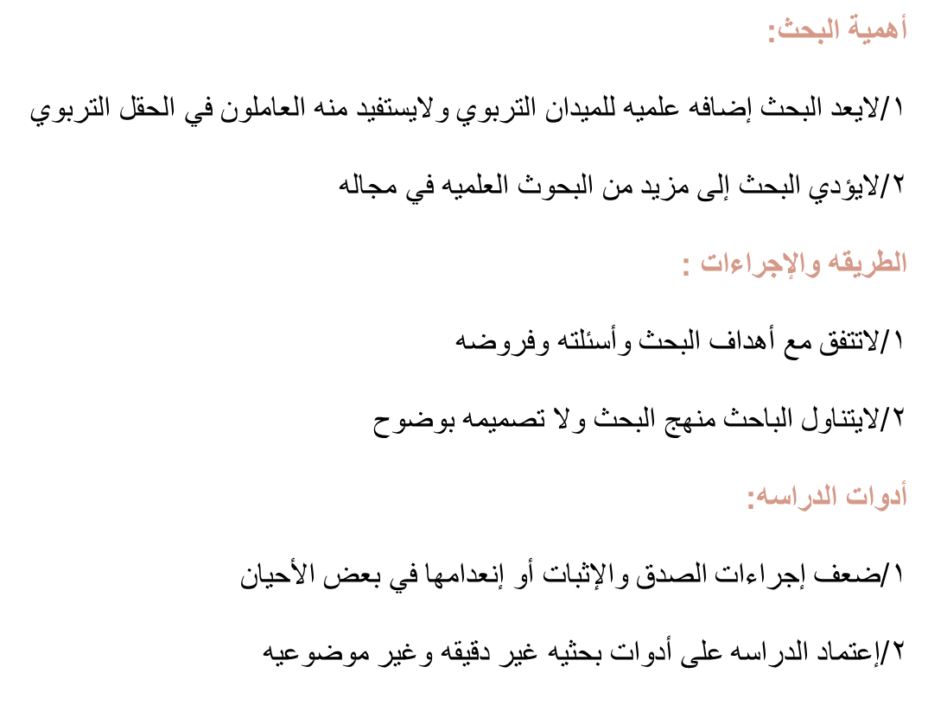


Slide 16

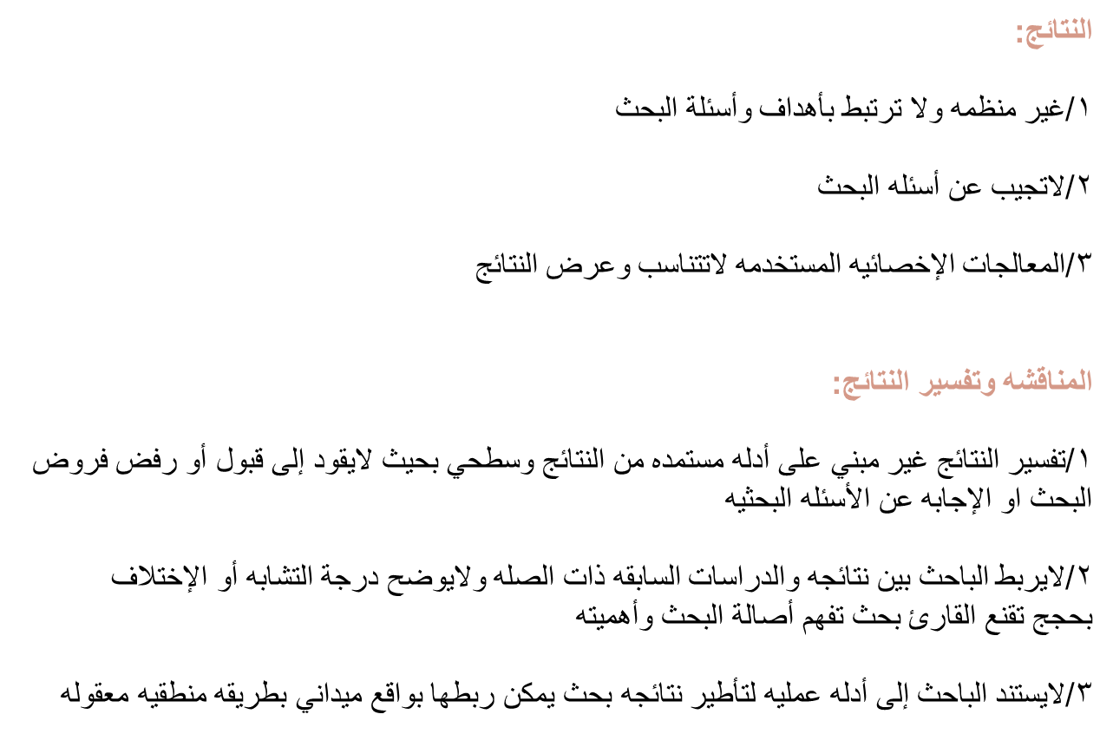

Slide 17

